Slide 1
Тема. Гласные после шипящих
В треугольник поместите шипящие звуки.
Щ г ж з
ц
В б л ш
н
к ч р ф

Slide 2
Допиши словечко.
жи

Slide 3
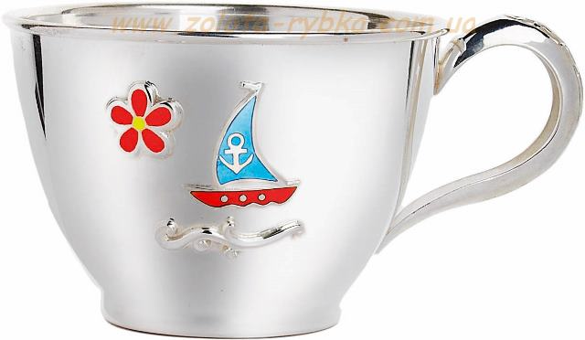
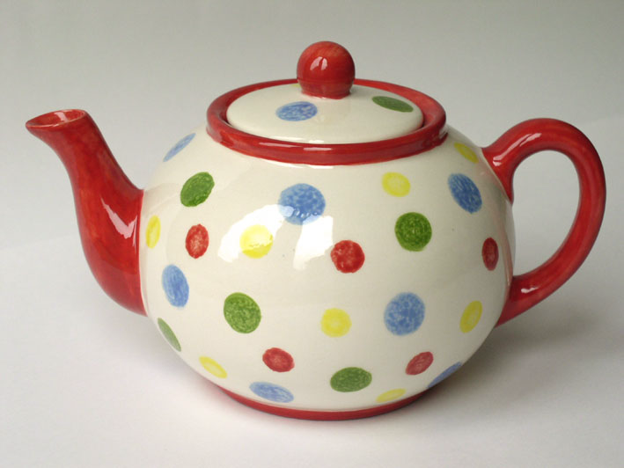
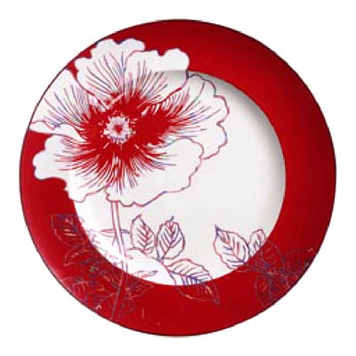
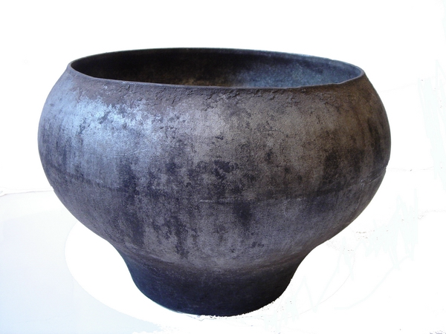
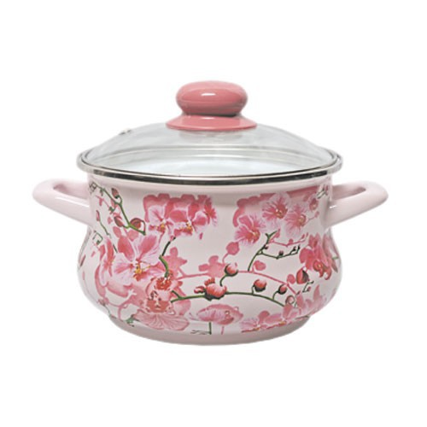
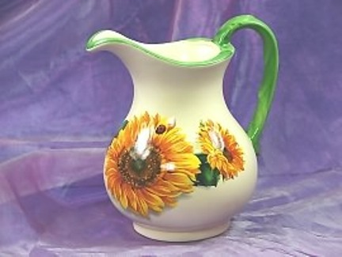
Убери предметы, в названии которых нет шипящими звуками.

Slide 4
Составьте слова .
у | до | щу
ка | да | ча
за | чу | и

Slide 5
Зачеркни ошибки.
Миша Шышкин и Алёша Чюдов- мои друзья.
Мы чясто бываем на даче. Там берёзовая роща и речька. Над водой кружылись чяйки.

